Slide 1
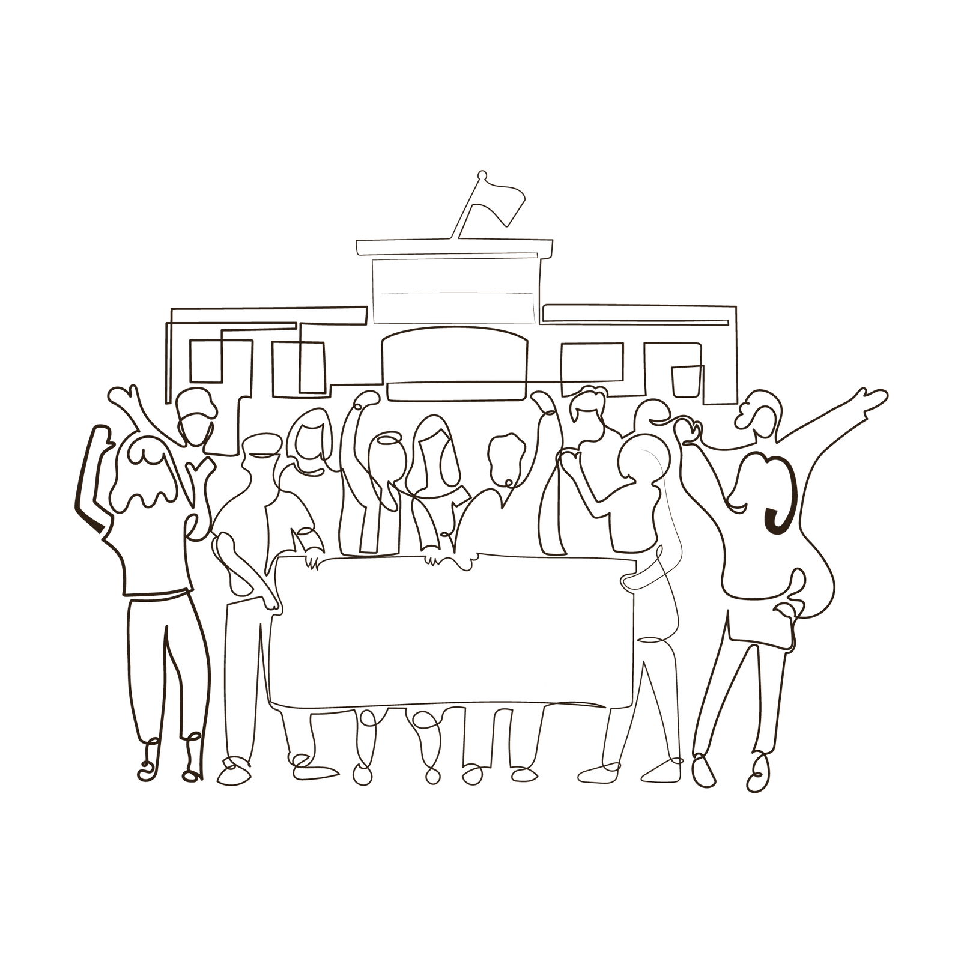

Slide 2
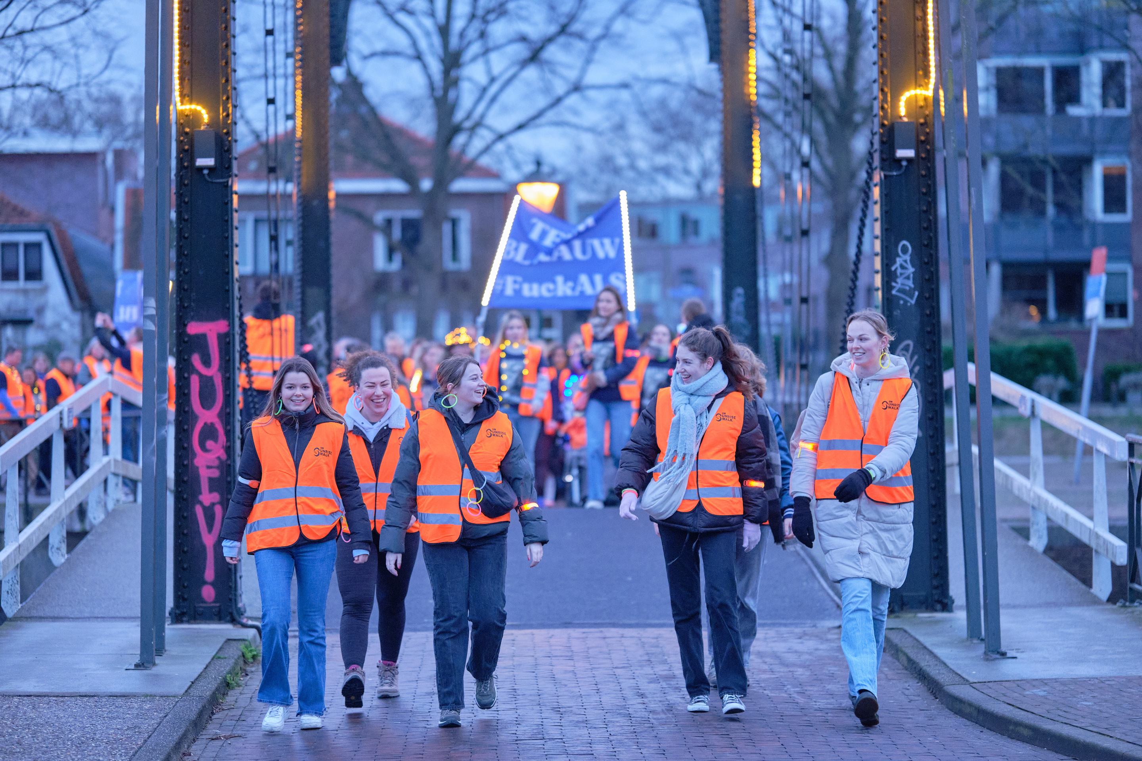
Welkom!
Wat gaan we doen vandaag?

Slide 3
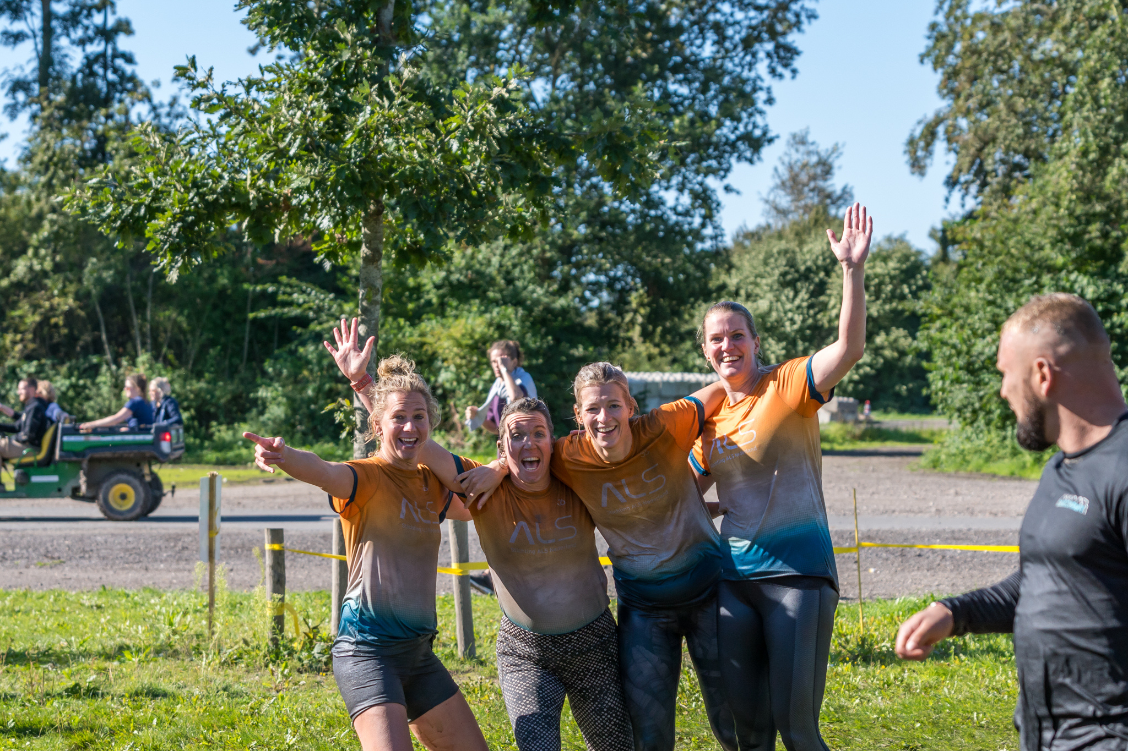
Even voorstellen

Slide 4

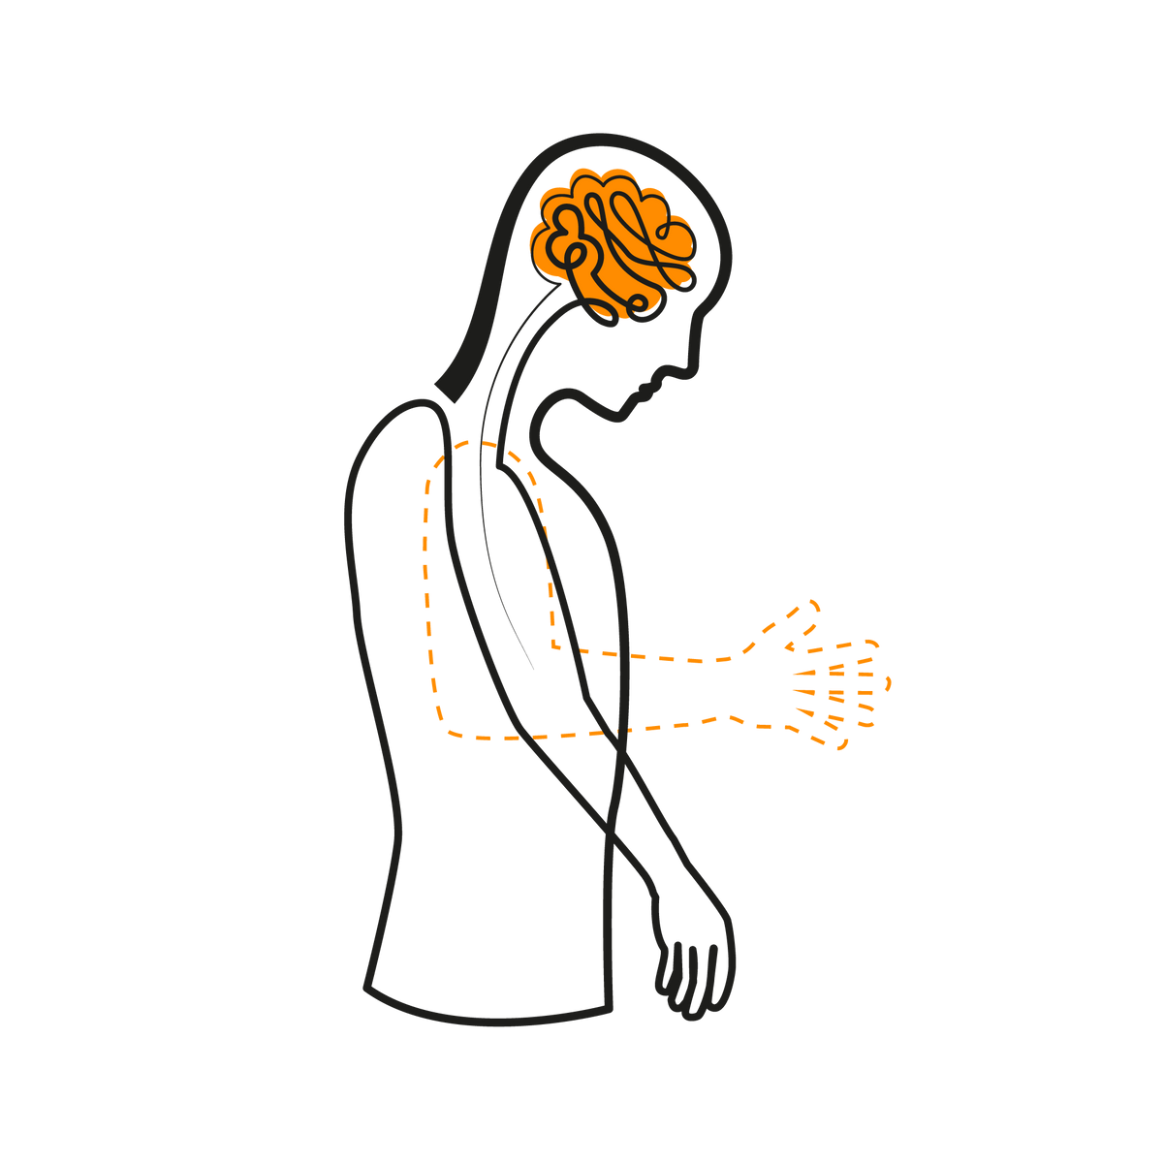
Over de
ziekte ALS
  Ongeveer 1.500 mensen in Nederland hebben ALS (Amyotrofische Laterale Sclerose) of dezelfde soort ziekten PSMA en PLS.
  Spieren vallen één voor één uit.
  Je leeft gemiddeld maar 3 tot 5 jaar na je eerste klachten.
  Elk jaar overlijden er 500 patiënten en komen er 500 bij​.

Slide 5
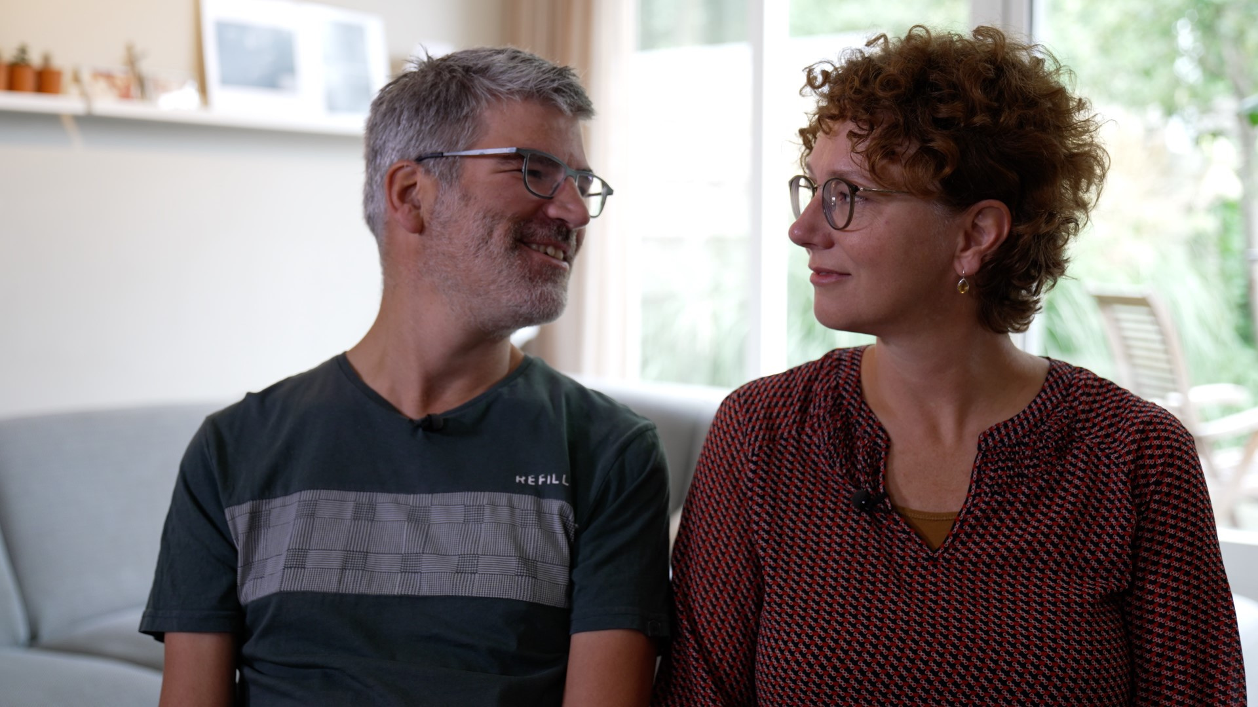
Bekijk het verhaal van Geert

Slide 6
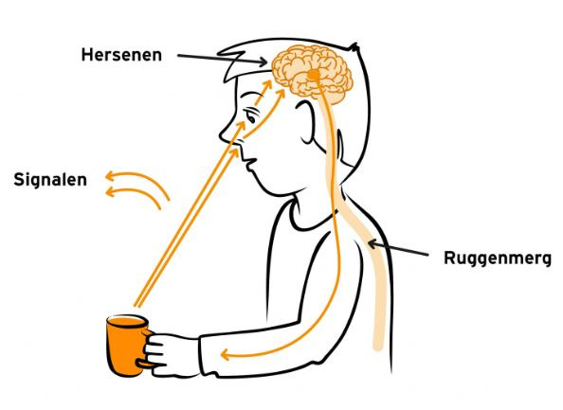
ALS in het kort
Hoe werkt de ziekte?
Je hersenen sturen signalen door je
hele lichaam via je zenuwen
Je zenuwen werken niet meer goed,
signalen komen niet goed door
Door de ontbrekende signalen verwerken
je spieren boodschappen niet goed
Het gevolg is dat je spieren een voor een uitvallen
Iets vastpakken, praten en ademen
wordt steeds moeilijker

Slide 7
1.
Ik zou een ouder met ALS zeker helpen, ook als ik dan soms minder met vrienden zou kunnen doen
2.
Ik zou het moeilijk vinden
om anderen om me heen
om hulp te vragen
Stellingen
3.
Ik zou het niet
erg vinden om geholpen
te moeten worden
4.
Ik zou prima
kunnen leven zonder
te praten

Slide 8
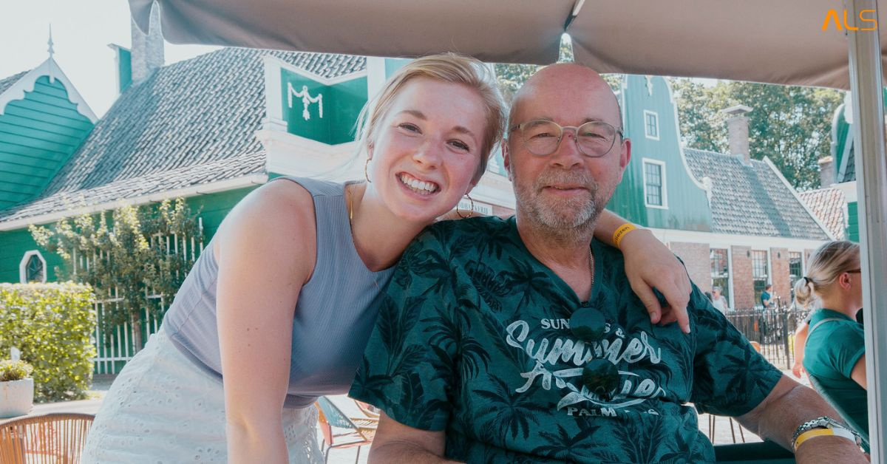
Ervaar wat ALS met je doet

Slide 9
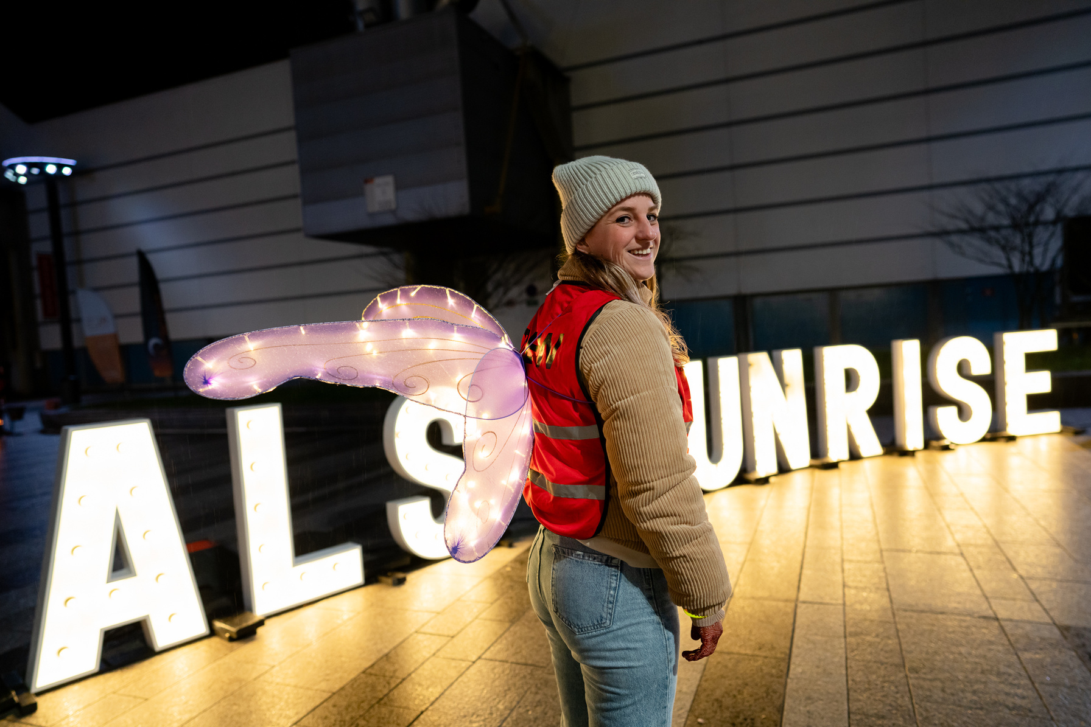
Doe de test
Jullie gaan ervaren hoe het is om systematisch vragen te stellen:
1.
2.
3.
4.
5.
De één bedenkt een vraag voor de ander.
De ander bedenkt een antwoord, maar geeft het antwoord niet.
De vraagsteller moet door vragen te stellen achter het antwoord komen.
Maar: de ander mag niet praten en moet op een andere manier het antwoord communiceren
Weet je het antwoord? Draai dan de rollen om.
Tip: denk goed na over de vragen die je stelt!

Slide 10
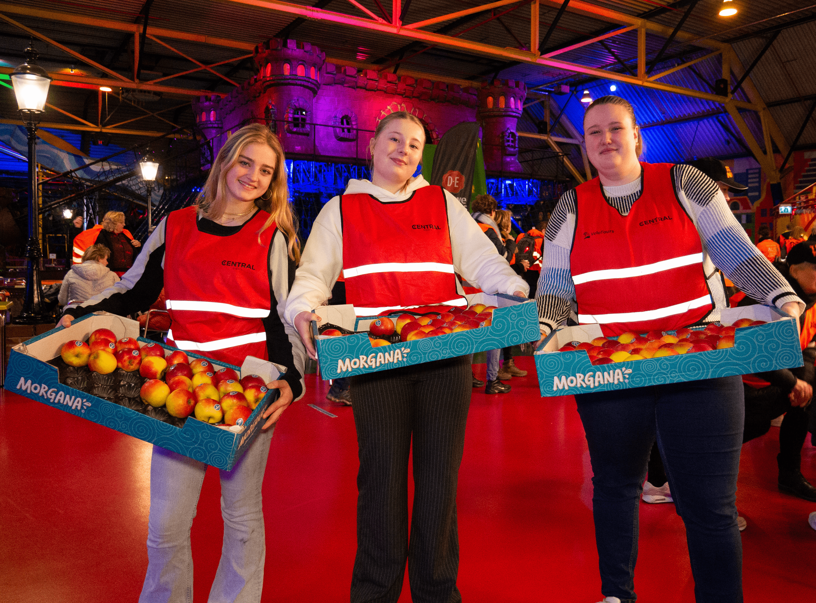
Kom in actie!

Slide 11
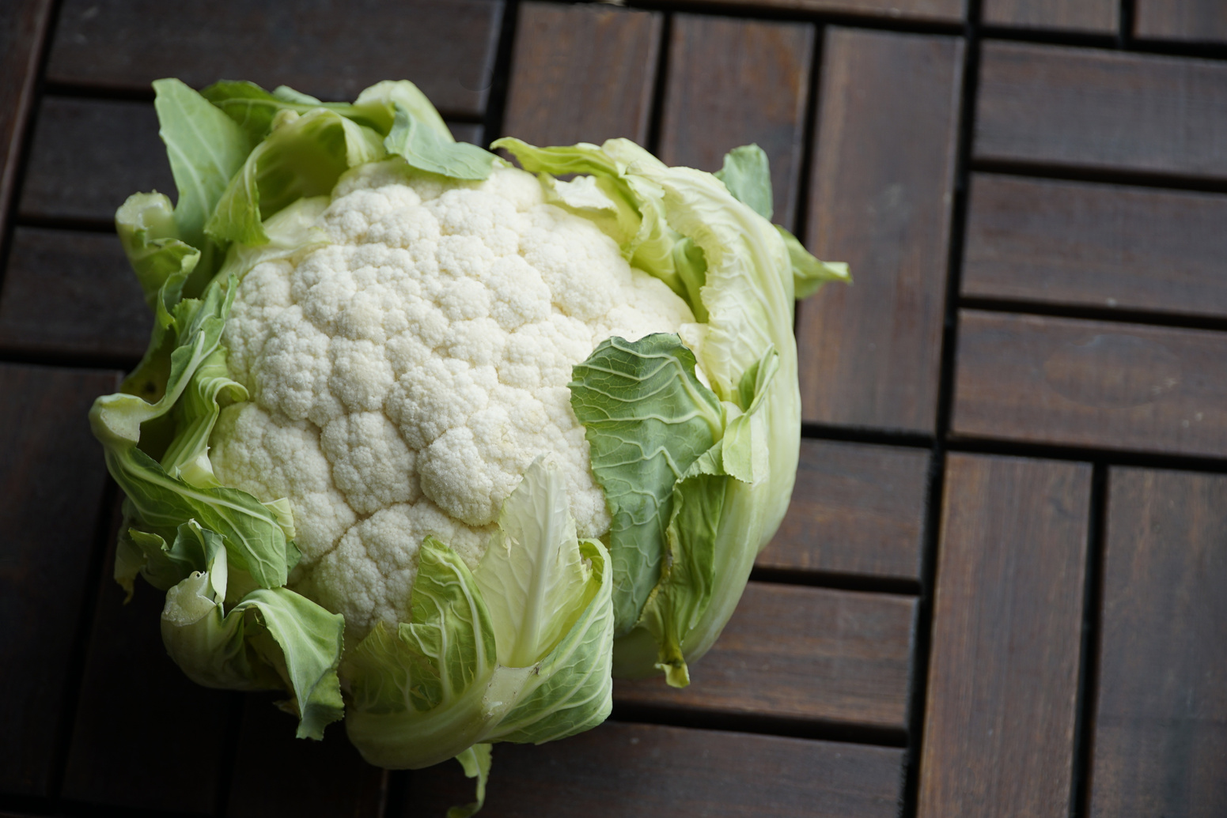


Brainstorm - Deel 1
1.
2.
3.
Maak groepjes van vier.
Jullie krijgen een reeks van 5 foto's te zien. Elke foto is 30 seconden zichtbaar.
Noem alle woorden op die in jullie opkomen en waar dit dit mee associeert. Eén iemand noteert alle woorden op een A4-papier.
Deze woorden heb je straks nodig bij de brainstorm over actie-ideeën.
groente
gezond
sporten
voetbal

Slide 12
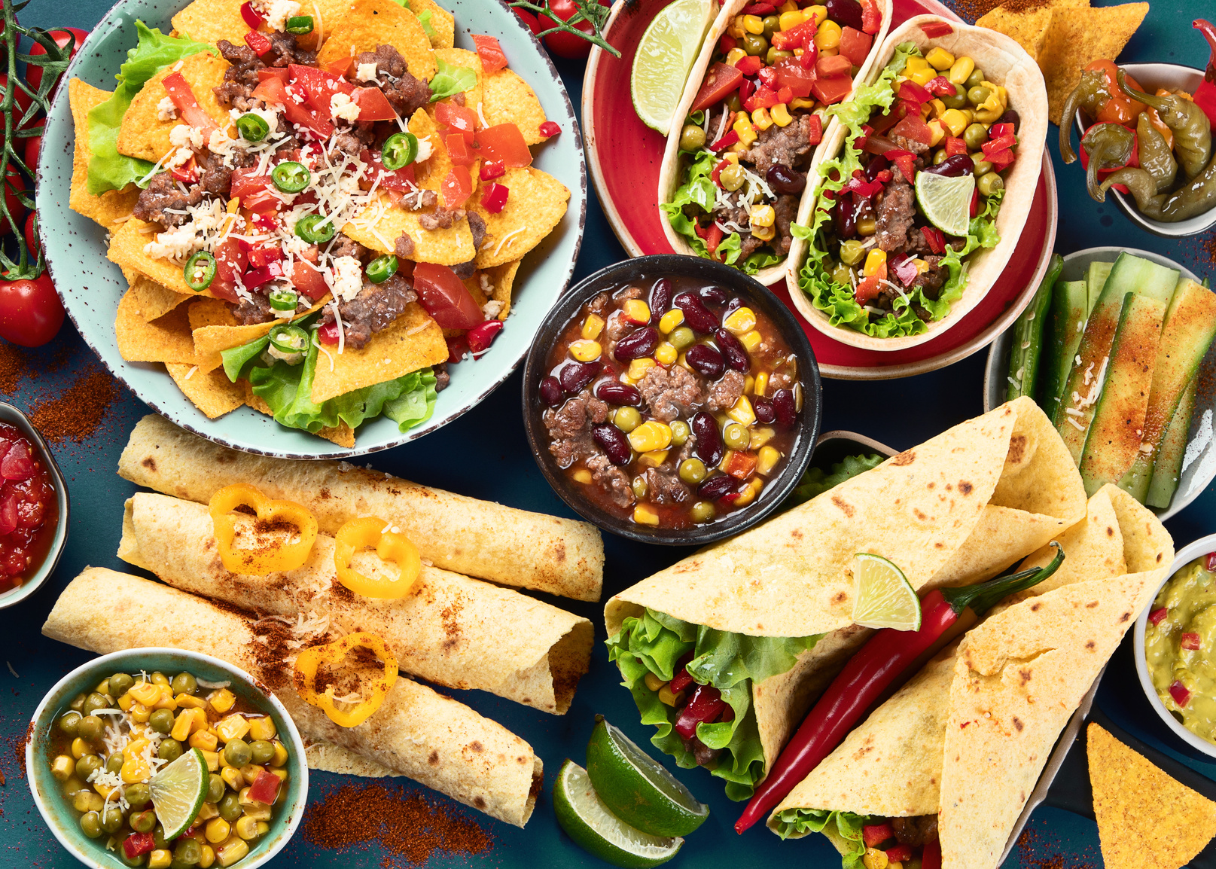
Foto 1

Slide 13
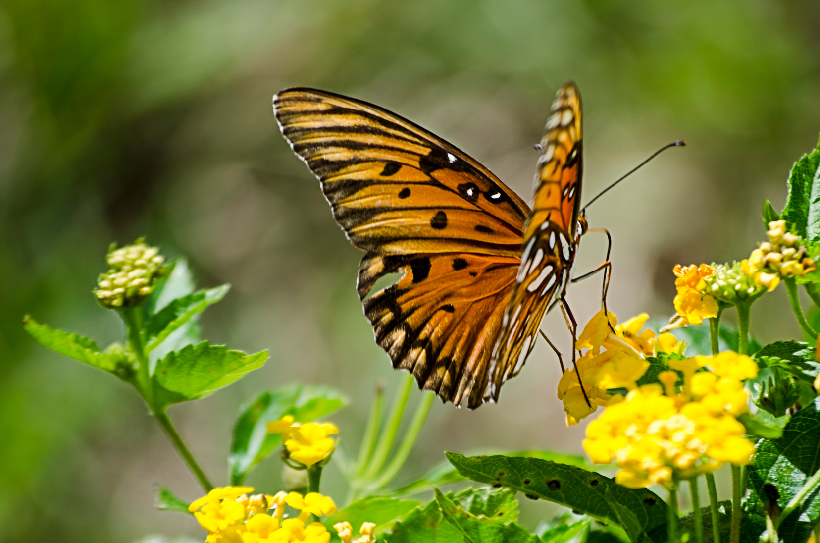
Foto 2

Slide 14
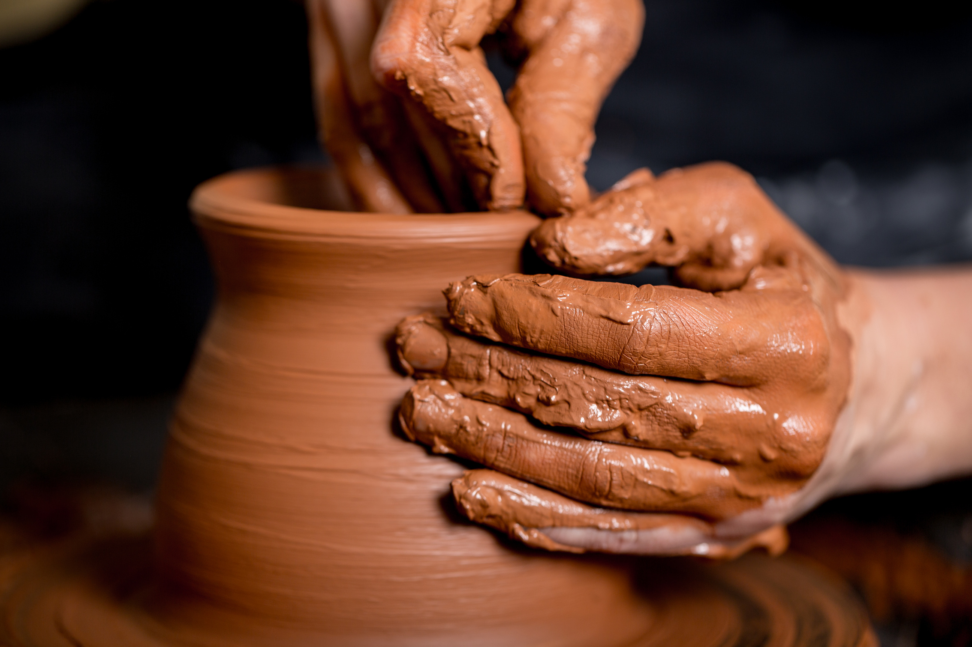
Foto 3

Slide 15
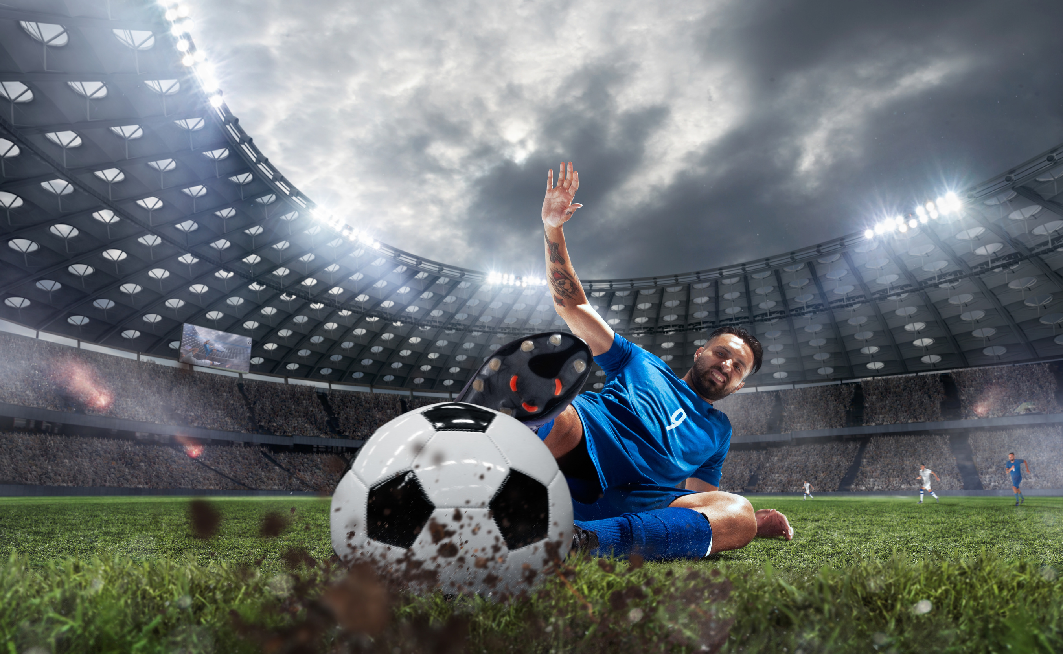
Foto 4

Slide 16
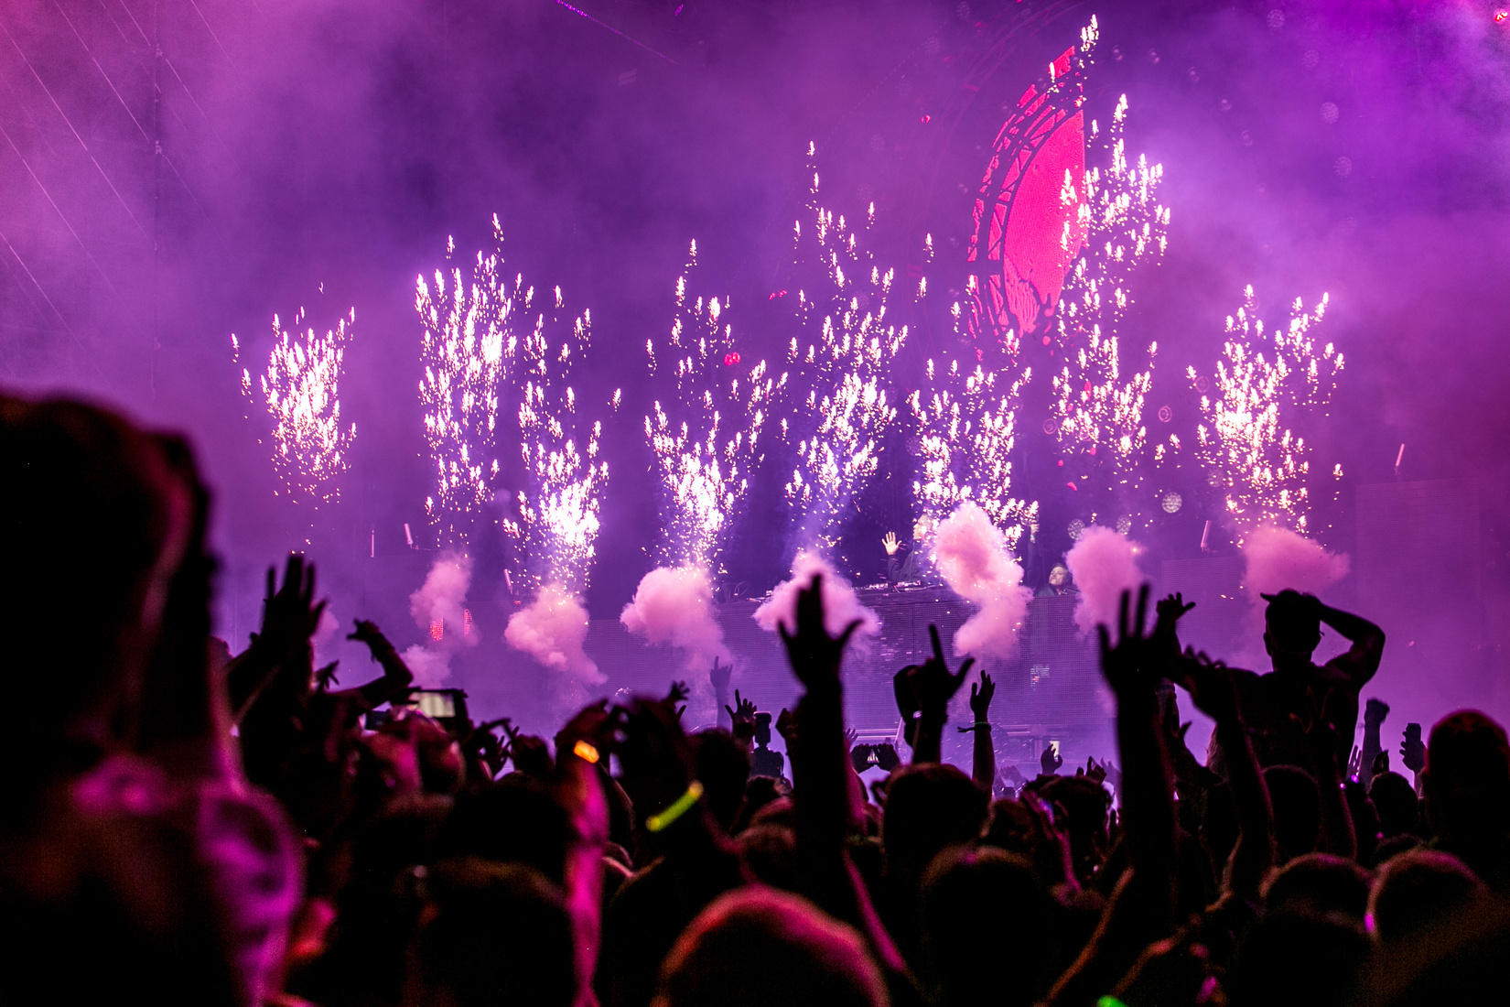
Foto 5

Slide 17
Brainstorm - Deel 2
1.
2.
3.
Je krijgt nu 10 minuten de tijd om actie-ideeën te bedenken voor 3FM Serious Request. Doe dit als volgt:
Gebruik de woorden die je hebt opgeschreven. Om bij het eerder gebruikte voorbeeld te blijven:
bloemkool - groente - gezond - sportschool - voetbal - spieren
Kies het woord uit dat jou het meest aanspreekt. Bijvoorbeeld: ‘voetbal’.
Probeer rondom dit woord acties te bedenken. Bijvoorbeeld bij het woord ‘voetbal’:
  Een voetbaltoernooi in de nacht
  Voetballen met bejaarden
  Tienduizend keer de bal hooghouden
Schrijf de actie-ideeën op een post-it. Schrijf ze zo op dat anderen ze zonder context kunnen begrijpen.

Slide 18

Brainstorm - Deel 3
Je krijgt nu vijf punten (stickers) die je plakt bij de ideeën van anderen die jij het best vindt.
Welke ideeën hebben de meeste punten?
De drie ideeën met de hoogste score worden klassikaal verder toegelicht door degene die het idee heeft bedacht.

Slide 19
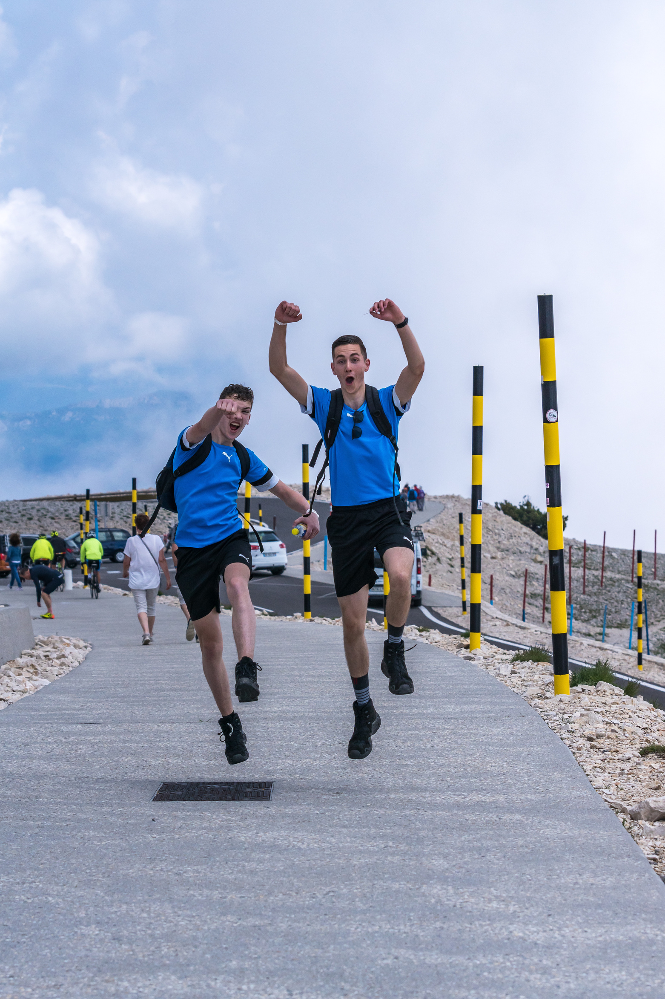
Haal geld op door...
Een markt, sportwedstrijd, talentenjacht, bakwedstrijd, marathon of klassenfeest te organiseren.
Of door een zangoptreden, pubquiz, bingoavond of filmavond te houden bij jou op school.
Je mag zo creatief zijn als je zelf wil!

